Slide 1
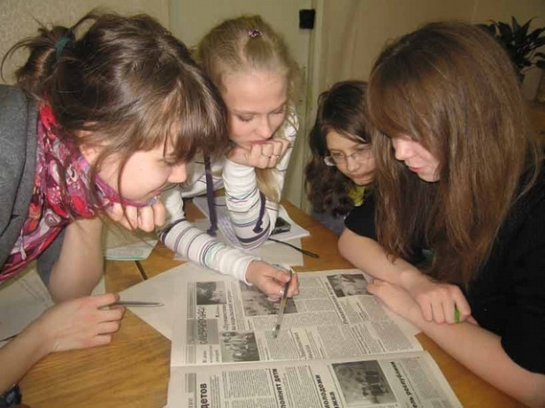
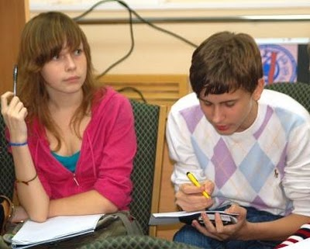
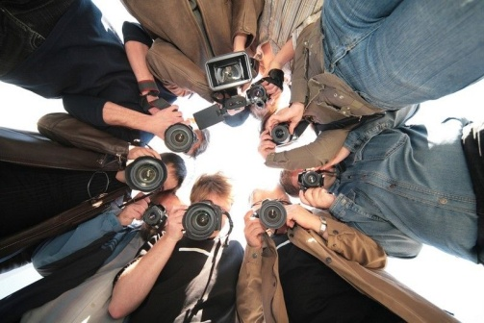

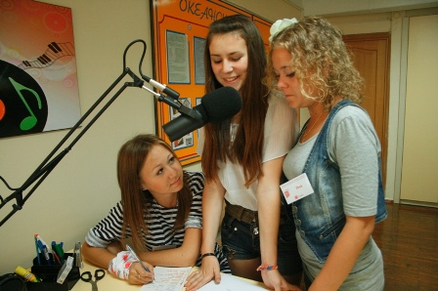

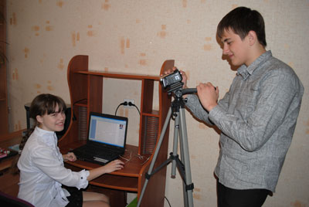
«ШКОЛЬНЫЙ ЖУРНАЛИСТ»
Уверенный шаг к творческому развитию!

Slide 2
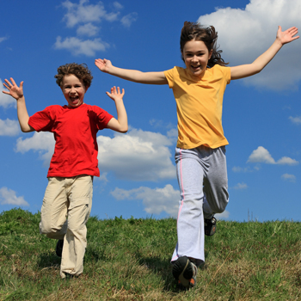
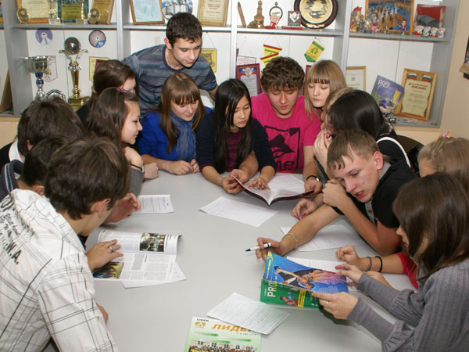
Ты веселый? Активный?
Любишь фантазировать?
И тебе всегда есть, что рассказать?

Slide 3
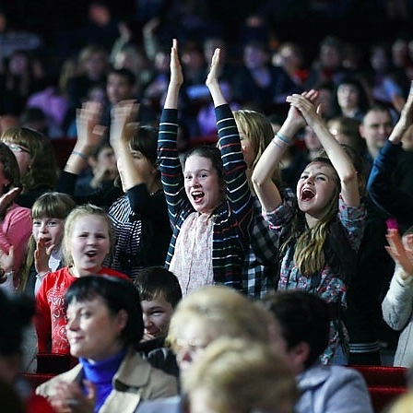
А может быть, ты сочиняешь стихотворения и мечтаешь о славе и популярности в школе?
Тогда тебе к нам!!!

Slide 4

В кружок
«ШКОЛЬНЫЙ ЖУРНАЛИСТ»

Slide 5
Здесь ты научишься:
1. писать статьи в школьную газету
2. брать интервью
3. проводить опросы
4. редактировать материал
5. не стесняться видеокамеры
А самое главное, делать это грамотно и с удовольствием!!!

Slide 6
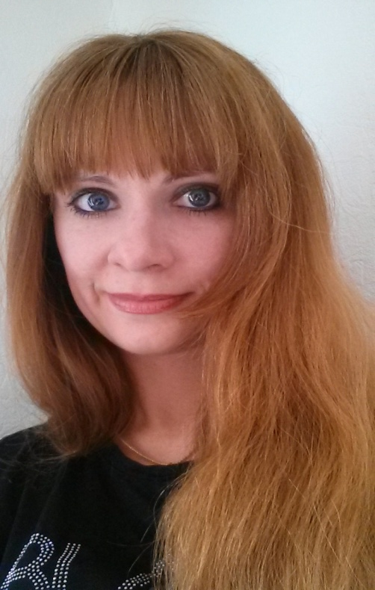
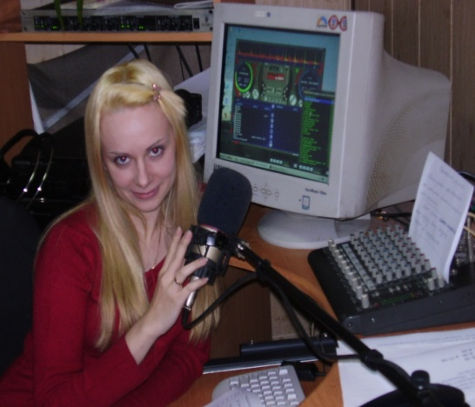
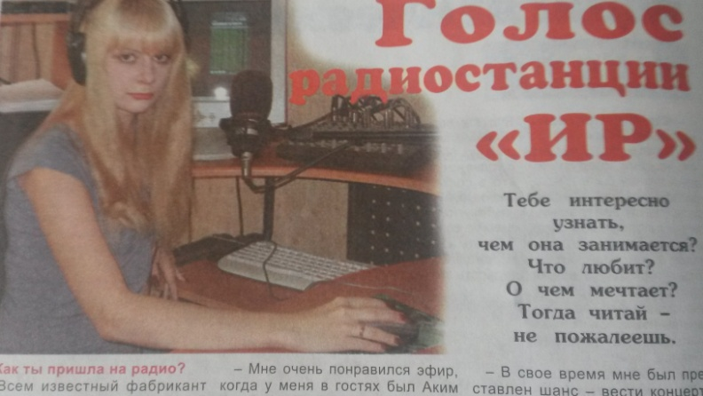
Кружок
«Школьный журналист» ведёт:
Василенко Алла Александровна
Журналист и радиоведущая ТКК «Ир»
Учитель истории и английского языка
ГБОУ СОШ № 277

